Slide 1


「ひろしまマイ・タイムライン」を活用した防災意識の醸成について
（デジタル版）
広島県『みんなで減災』県民総ぐるみ運動展開中！
広島県防災キャラクター「タスケ三兄弟」
広島県 危機管理監 みんなで減災推進課
Notes:
● 広島県 危機管理監 みんなで減災推進課から，
「ひろしまマイ・タイムライン」を活用した防災意識の醸成について
ご説明いたします。

Slide 2

「ひろしまマイ・タイムライン」とは？
広島県の特徴を学び、いつ起こるか分からない
風水害から命を守るための
「自らの防災行動計画」のことです！
いつのタイミングで何をすべきか？
□ 自宅の被災リスクは？
□ 避難するまでに準備することは？
□ いつ避難する？
□ どこに避難する？
□ 避難経路は？
□ 地域の誰に避難を呼びかける？
など
１
Notes:
● はじめに，「ひろしまマイ・タイムライン」とは，どういったものかを，ご説明したいと思います。
● 「マイ・タイムライン」とは，いつ起こるか分からない風水害から命を守るため，
いざというときに，いつのタイミングで何をすべきかをあらかじめ決めておく
「自らの防災行動計画」のことを言います。
● 具体的には，
・ 自宅の被災リスク
・ 避難するまでにすべき準備
・ いつ避難するのか
・ どこに避難するのか
・ 避難先までの避難経路
・ 地域の人への避難の呼びかけ
などをあらかじめ考えて決めておこうというものです。

Slide 3
「ひろしまマイ・タイムライン」とは？
「ひろしまマイ・タイムライン」の取組の経緯
平成30年７月豪雨災害に関する県民の
避難行動の調査
平成30年7月豪⾬災害
分析結果
早い段階での避難の実践のために
● お住まいの地域の災害リスクを正しく把握すること
● 災害に対する，自分の家族の脆弱性を把握した上で家族の避難計画
を作成すること
● 家族や親族，近隣の人などから避難を呼びかけられること
などが重要
「自らの防災行動計画」を作成する教材
「ひろしまマイ・タイムライン」
※ ハザードマップの確認や呼びかけ行動などの内容も盛り込む
3
Notes:
● 次に「ひろしまマイ・タイムライン」の取組の経緯をご説明します。
● 広島県では，平成30年７月豪雨災害に関する県民の避難行動の調査
を実施しまして，その分析結果として，早めの避難の実践のためには，
・お住まいの地域の災害リスクを正しく把握すること
・災害に対する，自分の家族の脆弱性を把握した上で，家族の避難計画を
作成すること
・家族や親族，近隣の人などから避難を呼びかけられること
などが重要である，との報告がなされました。
● それを踏まえて，自らの防災行動計画を作成する教材として，
「ひろしまマイ・タイムライン」の取組を実施することとしました。
● マイ・タイムラインを作成し，実際に活用していただくことにより，
早めの避難に繋げていただきたいと考えています。

Slide 4
「ひろしまマイ・タイムライン」とは？
「ひろしまマイ・タイムライン」の取組の目的
平成30年7月豪⾬災害
マイ・タイムラインの作成に取り組むことにより，
「自らの命は自らで守る」という防災意識を醸成
平成30年７月豪雨災害の課題等を踏まえ，国（内閣府）からも，行政主体の取組（公助）から住民が自らの命は自らで守る（自助・公助）の取組を支援するよう方向転換
さらに，家庭学習などにより，ご家族で作成していただくことにより，
● 災害を自分ごととして認識
● 作ったマイ・タイムラインを自分への約束として認識
し，ご家族での早めの避難を確実にしていくことも目的
3
Notes:
● 次に「ひろしまマイ・タイムライン」の取組の目的をご説明します。
● 「ひろしまマイ・タイムライン」では，その作成に取り組むことにより，
「自らの命は自らで守る」という防災意識を醸成することを目的としています。
● さらに，家庭学習などで，ご家族でマイ・タイムラインを
作成していただくことにより，
・ 災害を自分ごととして認識したり
・ 作ったマイ・タイムラインを自分への約束として認識したり
することで，ご家族での早めの避難を確実なものとしていくことも目的としています。

Slide 5

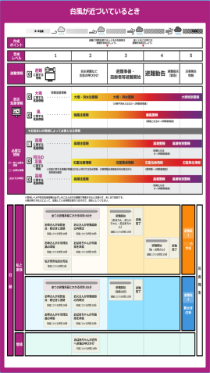
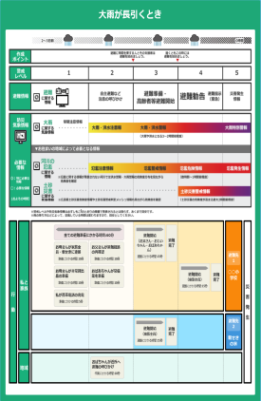
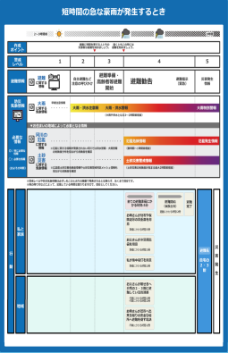
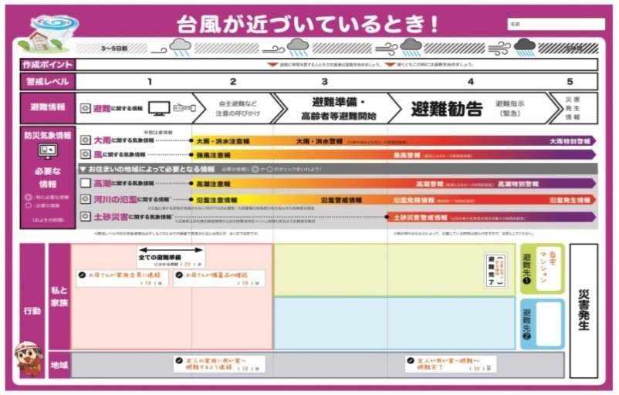
ひろしまマイ・タイムラインのご紹介
【冊子版】
【デジタル版】
風水害が発生するおそれがある「３つの気象状況」を
想定して，取るべき行動をシミュレートします。
台風が近づいているとき・大雨が長引くとき・短時間の急激な豪雨が発生するとき
Notes:
● こちらが，「ひろしまマイ・タイムライン」の教材です。
● 「ひろしまマイ・タイムライン」には，冊子版とデジタル版があり，
冊子版は，昨年７月に，県内すべての小学校に配布し，作成に取り組んでいただいているところです。
デジタル版は，中学生以上の一般県民の皆様に向けて，パソコンやスマートフォンなどで
手軽に作成していただくためにご用意したものです。
● その「ひろしまマイ・タイムライン」では，風水害が発生するおそれがある
「台風が近づいているとき」・「大雨が長引くとき」・「短時間の急激な豪雨が発生するとき」の，
「３つの気象状況」が想定されています。
● その３つの気象状況ごとにシートがあり，
冊子版では，シールに書き込み・実際にシートに貼り付ける，
デジタル版では，パソコンやスマートフォンに入力していくことにより，
マイ・タイムラインを完成させていく形になります。
● この資料では，中学生以上の一般県民の皆さまにも対応しており，
手軽に作成できるデジタル版を説明していきます。
● なお，小学生向けの冊子版の説明については，
参考として，もう一つのパワーポイント資料を用意していますので，
そちらをご参照ください。

Slide 6
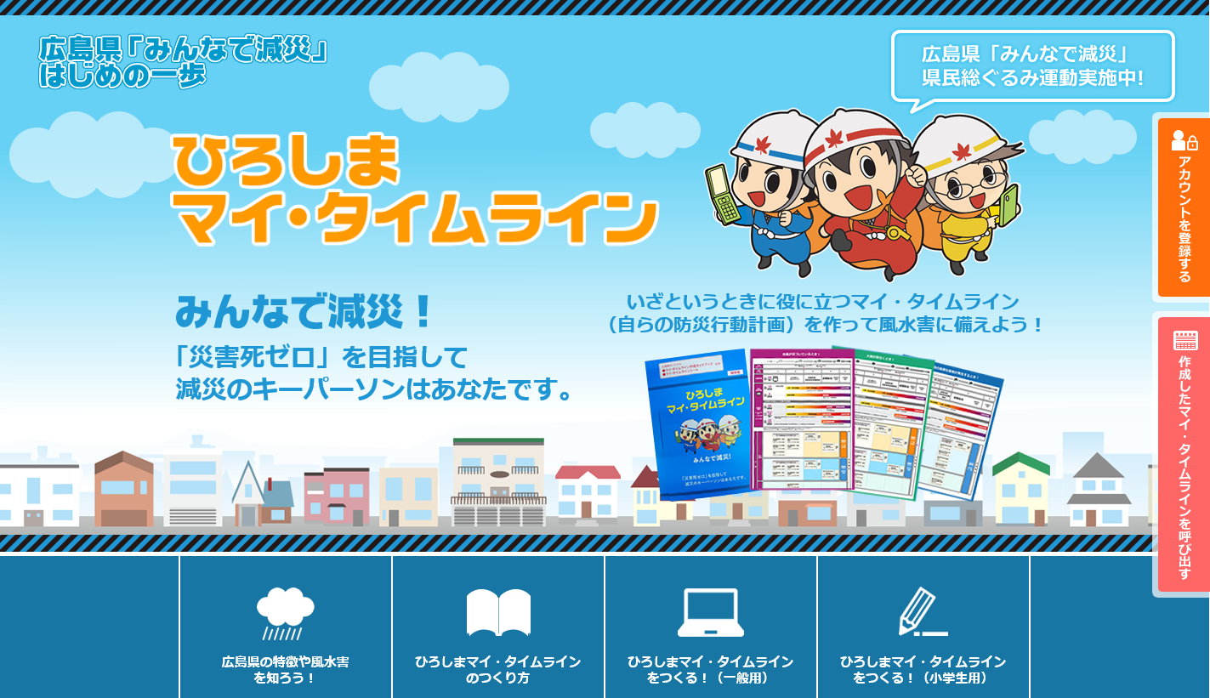
ひろしまマイ・タイムライン特設サイト
ひろしまマイタイムライン
検索
４つのメニュー
Notes:
● デジタル版の「ひろしまマイ・タイムライン」は，
「ひろしまマイ・タイムライン」特設サイトから作ることができます。
● 「ひろしまマイ・タイムライン」の特設サイトには，
４つのメニューが用意されています。

Slide 7
特設サイトの４つのメニュー
広島県の特徴や風水害を知ろう！
広島県に起こりやすい風水害の解説
過去の風水害の事例紹介
ひろしまマイ・タイムラインのつくり方
マイ・タイムラインのつくり方の解説
作成支援動画の掲載（YouTube)
ひろしまマイ・タイムラインをつくる！（一般用）
マイ・タイムラインの作成フォーム
ひろしまマイ・タイムラインをつくる！（小学生用）
小学生用の教材の掲載
（ＰＤＦ版）
Notes:
● ４つのメニューの簡単な説明をします。
● １つ目は，「広島県の特徴や風水害を知ろう！」です。
広島県で起こりやすい風水害の解説や過去の風水害の事例などを紹介しています。
● ２つ目は，「ひろしまマイ・タイムラインのつくり方」です。
マイ・タイムラインの作成方法や作成するための支援動画を掲載しています。
● ３つ目は，「ひろしまマイ・タイムラインをつくる！（一般用）」です。
実際にマイ・タイムラインを作成するメインページになります。
● ４つ目は，「ひろしまマイ・タイムラインをつくる！（小学生用）」です。
小学生用の冊子版教材をPDFファイルで掲載しています。

Slide 8
広島県の特徴や風水害を知ろう！
Notes:
● 具体的に，それぞれのメニューを説明してきます。
● まずは，「広島県の特徴や風水害を知ろう！」です。

Slide 9

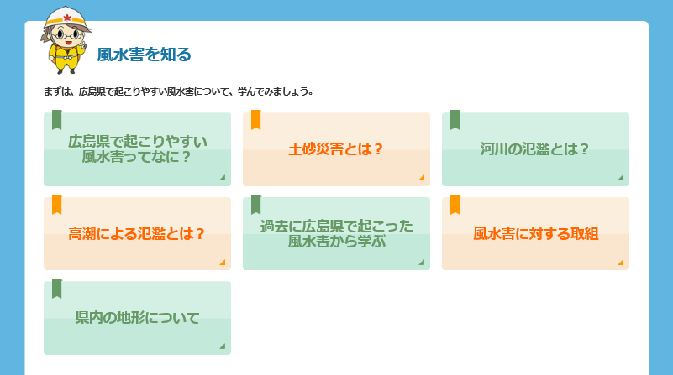
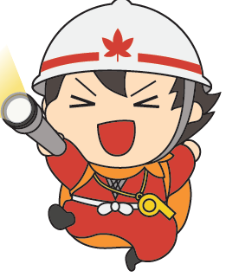
広島県の特徴や風水害を知ろう！
土砂災害の種類やメカニズム、広島県の過去の災害の発生事例などを掲載しています。
Notes:
● 広島県では，土砂災害危険箇所の数が全国で最多であることは
ご存じでしょうか。
ここでは，広島県特有の土砂災害のリスクなどの認識を深めていただくために，
・ 土砂災害の種類やメカニズム，
・ 広島県の過去の災害の発生事例
・ 県内の地形について
などを掲載しています。

Slide 10
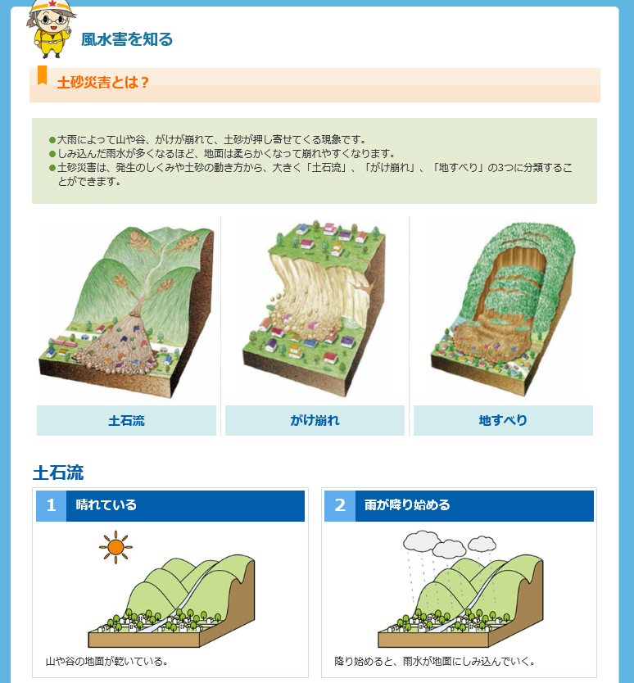
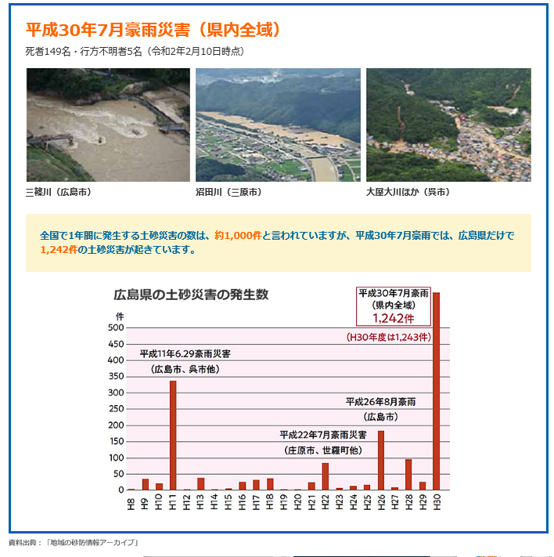
広島県の特徴や風水害を知ろう！
【土砂災害とは？】
【過去に広島県で起こった
風水害から学ぶ】
Notes:
● 資料のように「土砂災害とは？」や「過去に広島県で起こった風水害から学ぶ」
などのページをご用意していますので，
ぜひ，学びのコンテンツとしてご活用いただきたいと思います。
● 詳しくは，実際のサイトをご参照ください。

Slide 11
ひろしまマイ・タイムラインのつくり方
Notes:
● 次に，「ひろしまマイ・タイムラインのつくり方」です。

Slide 12
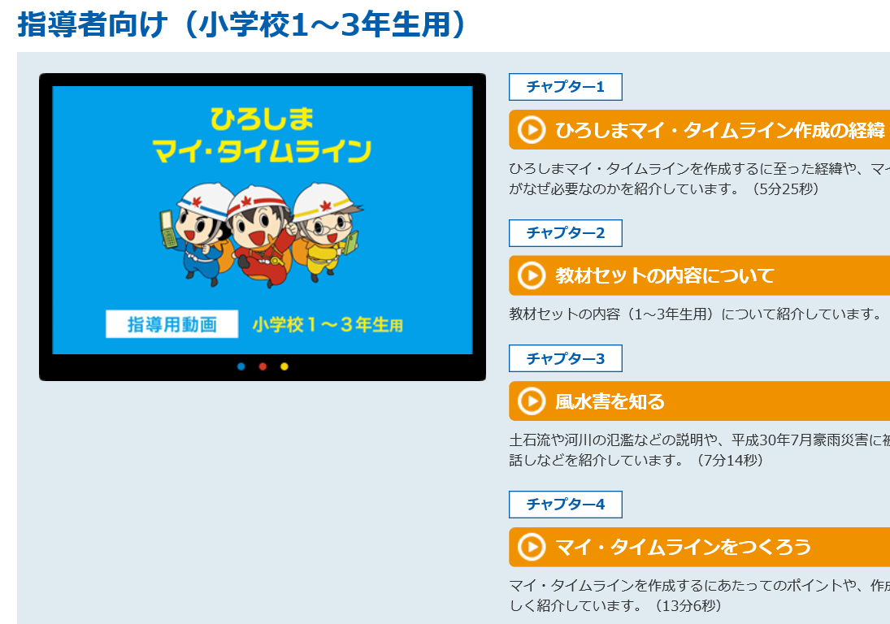
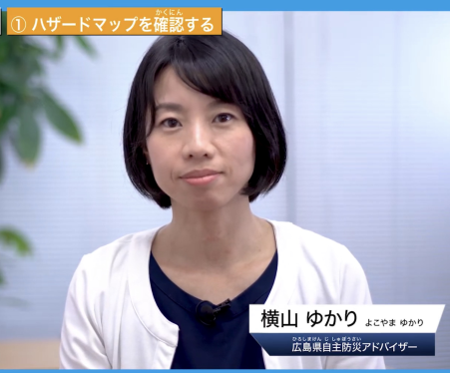
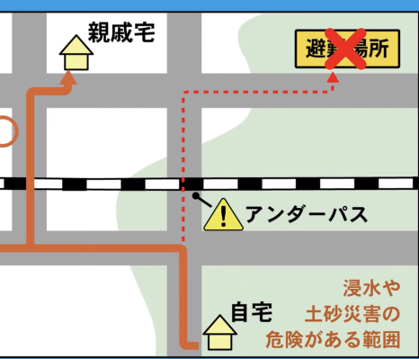
ひろしまマイ・タイムラインのつくり方
マイ・タイムラインの作成支援動画
広島県自主防災アドバイザーによる解説
イラストを活用してわかりやすく解説
※ その他，「指導者向け（小学校４～６年生用）」や
「作成者向け（一般用）」などもあります。
Notes:
● ここでは，マイ・タイムラインの作成支援動画を掲載しています。
● イラストやアニメーションを活用し，
広島県自主防災アドバイザーによる解説を加えたわかりやすい内容に
なっています。
● この動画は，冊子版で作成することを前提につくられていますが，
考え方は同じですので，デジタル版の作成においてもご参考いただけるものと
なっています。
● 指導者向け動画と作成者向け動画を掲載しておりますので，ぜひご覧ください。

Slide 13
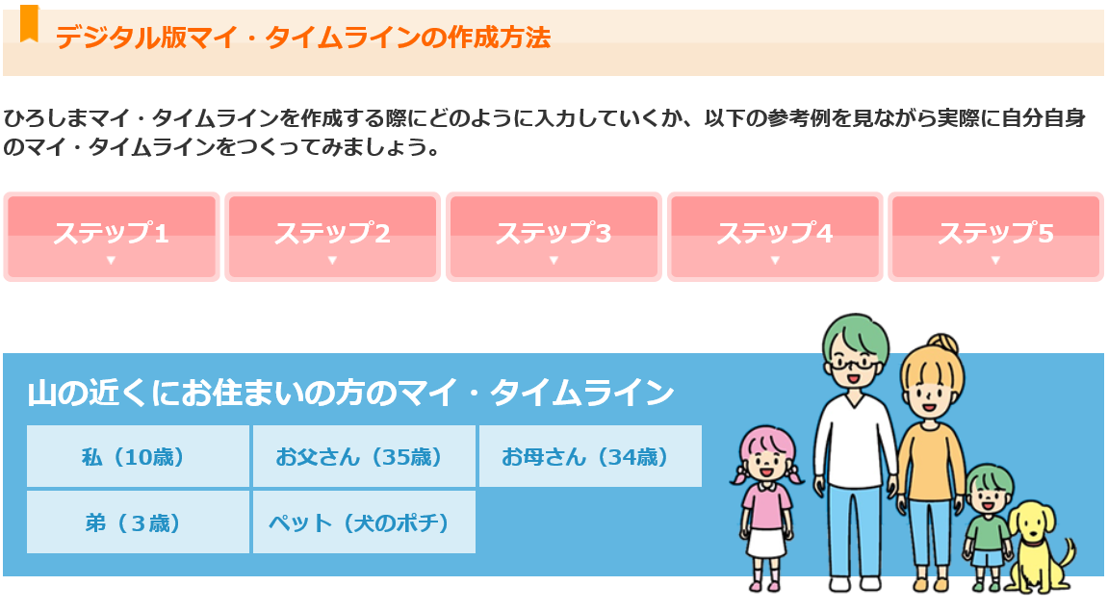
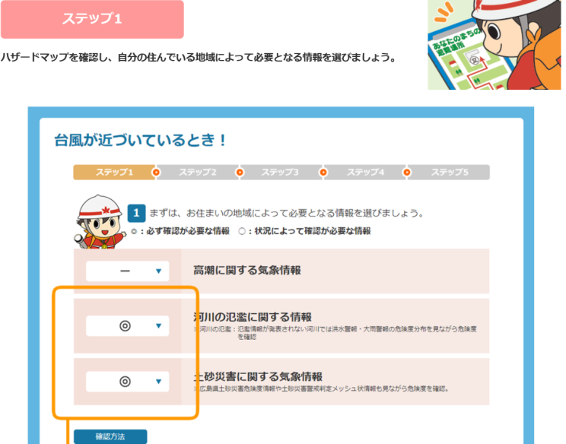
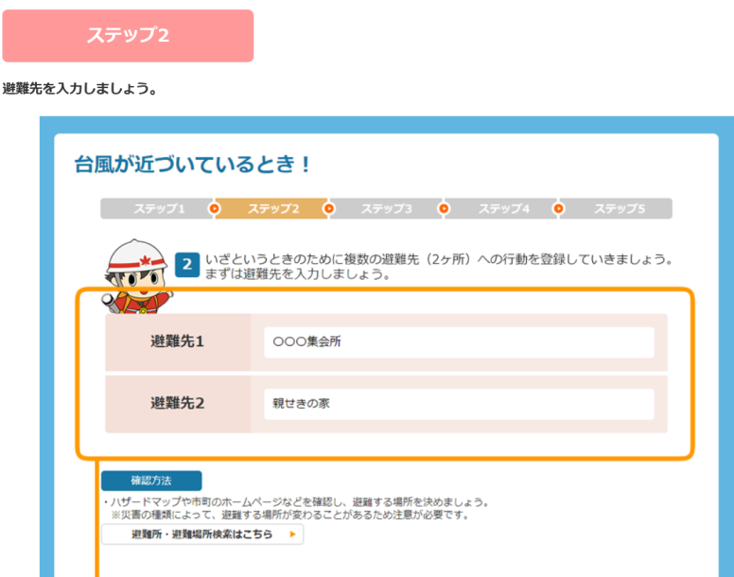
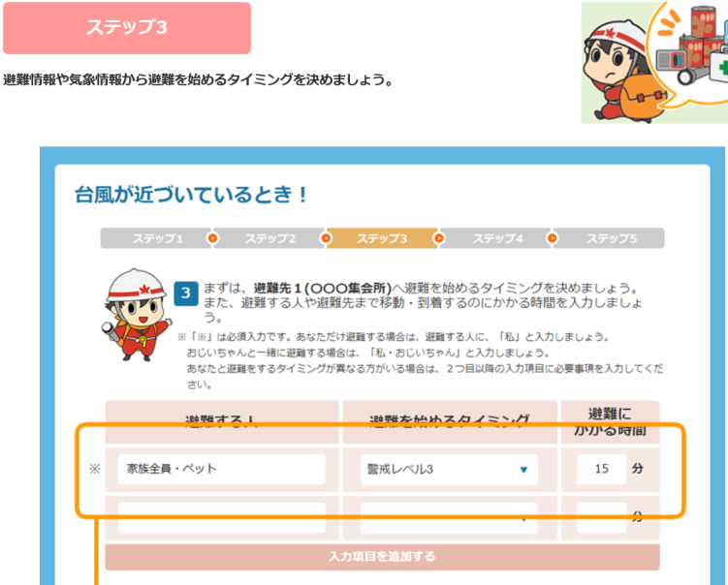
ひろしまマイ・タイムラインのつくり方
マイ・タイムラインの作成方法
ステップ※ごとにその作成方法を解説
※ ステップの説明は後述
Notes:
● また，「ひろしまマイ・タイムラインのつくり方」には，
マイ・タイムラインの作成方法を説明したページも
ご用意しています。
● 作成のサイトでは，各ステップごとに必要事項を入力して作っていく形に
なっておりますので，そのステップごとに解説をしています。

Slide 14


特設サイトにアクセスして
「デジタル版マイ・タイムライン」を
実際に作ってみましょう！
Notes:
● それでは，実際にマイ・タイムラインを作成するサイトについて，
説明していきたいと思います。
● 皆さんは，特設サイトで実際に作りながら，
このスライドをご覧になっていただければと思います。

Slide 15
「デジタル版マイ・タイムライン」の作り方
Notes:
● 「ひろしまマイ・タイムラインをつくる！（一般用）」のメニューになります。

Slide 16
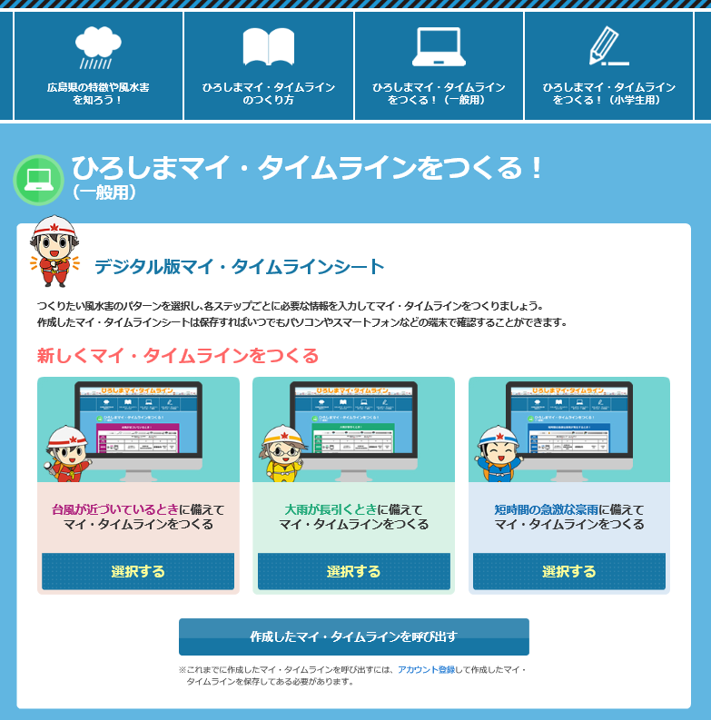
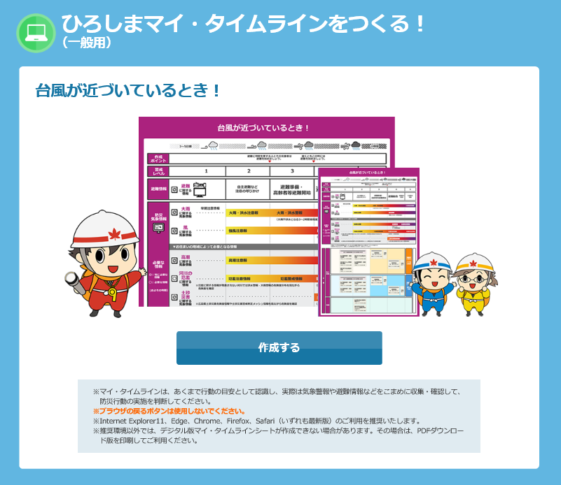
💧
💧
「デジタル版マイ・タイムライン」の作り方
ステップごとに必要な情報を入力すれば、デジタル版マイ・タイムラインが完成します！
台風
大雨
短時間の豪雨
３種類の中から、作りたい
マイ・タイムラインを選びます
Notes:
● 「新しいマイ・タイムラインをつくる」というところがあります。
● その中に，「台風」・「大雨」・「短時間の急激な豪雨」
の３種類の「マイ・タイムライン」の選択画面がありますので，
作成するマイ・タイムラインを選択します。
● ここでは，「台風が近づいているとき」を選択したケースで
説明していきます。
● 選択すると，さらに画面が出るので，「作成する」をクリックします。

